Slide 1

Выполнила студентка
группы ИС18:
Талдыкина Е.М.

Slide 2
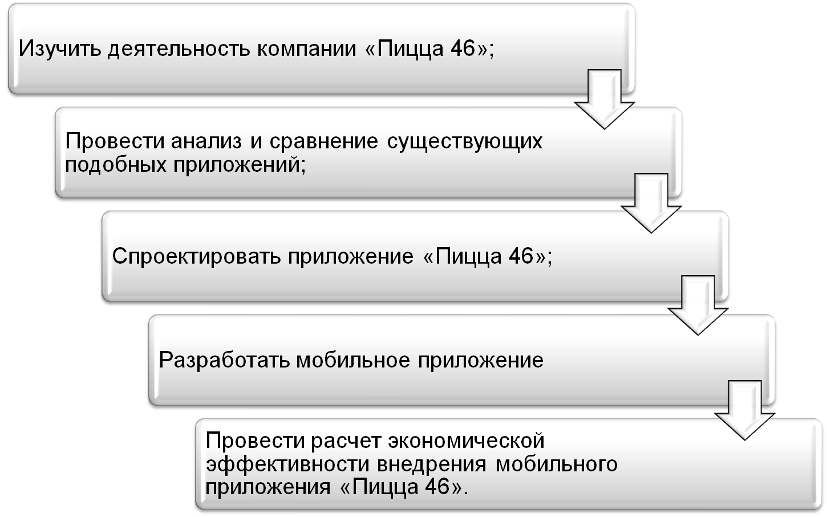
Задачи дипломной работы:

Slide 3






Выбранные средства для создания сайта:

Slide 4
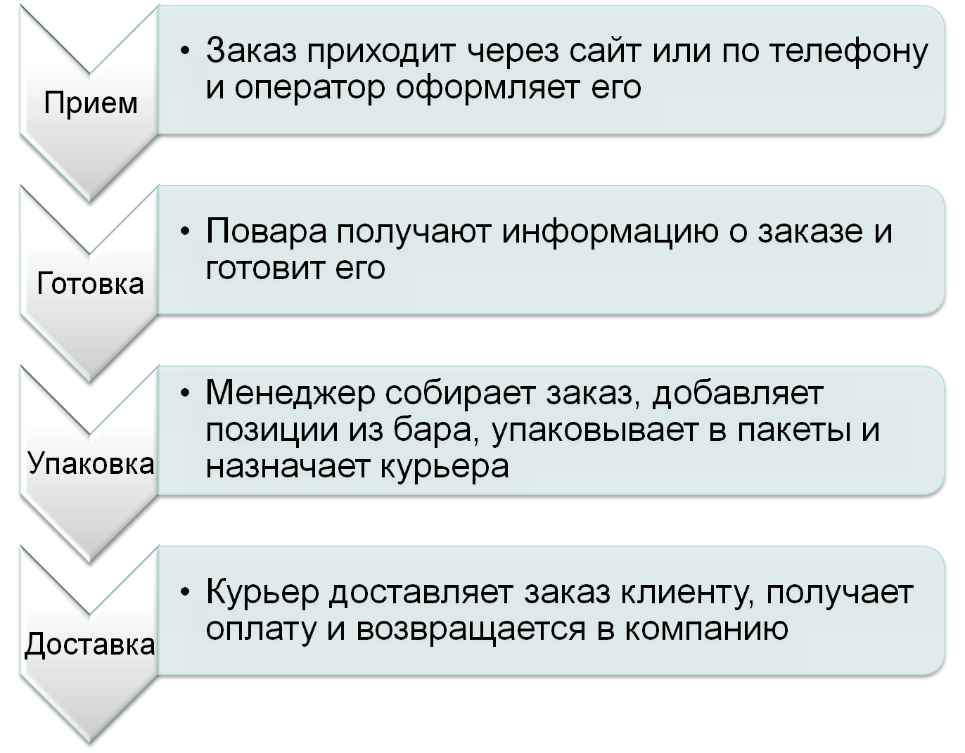

Slide 5
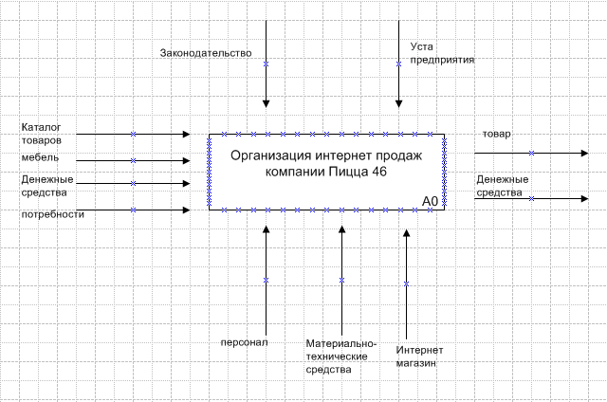
Функциональная модель TO-BE

Slide 6
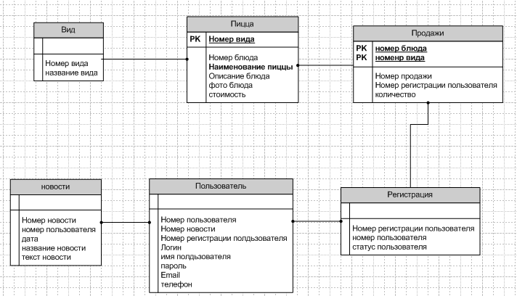
Инфологический этап проектирования

Slide 7
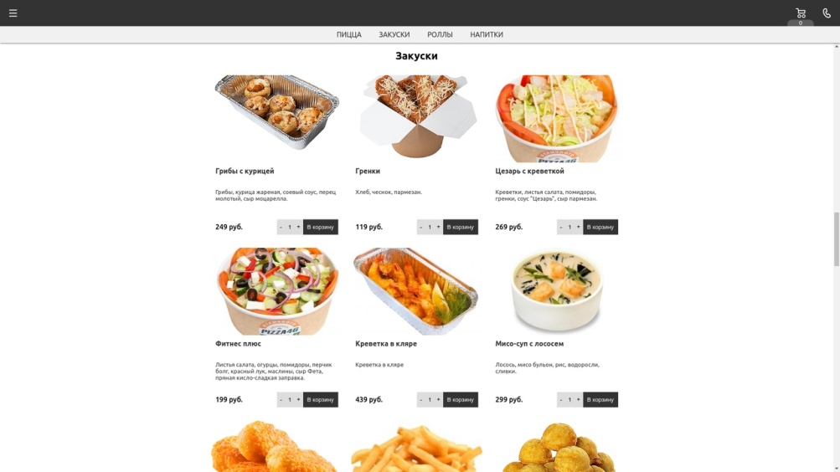
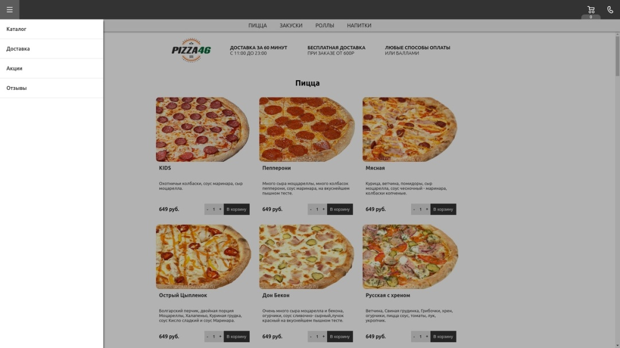
Интерфейс сайта

Slide 8

Смета затрат на реализацию программного продукта
Наименование статей затрат | Общая сумма затрат (Зобщ), руб.
1.Общая сумма затрат на оплату труда | 15738,13
2. Отчисления на единый социальный налог (ЕСН) | 16328,30
3.Общая сумма затрат на амортизацию основных фондов | 1000
4. Материалы и прочие затраты: затраты на материалы затраты на электроэнергию затраты на текущий ремонт | 329 395,24 12100
Всего | 45890,67

Slide 9
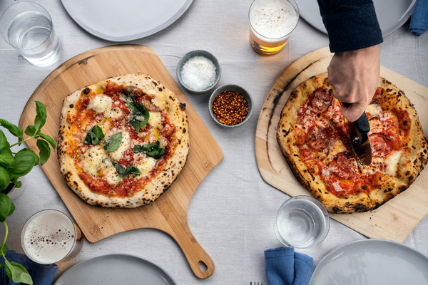
Охрана труда

Slide 10


